Slide 1
ΑΙΜΟΣΦΑΙΡΙΝΟΠΑΘΕΙΕΣ
Αλεξάνδρα Κουράκλη-Συμεωνίδου
Απαρτιωμένη διδασκαλία
Μάρτιος 2014
Notes:
1

Slide 2
ΟΡΙΣΜΟΙ
Οι αιμοσφαιρινοπάθειες χαρακτηρίζονται από την παρουσία ανώμαλου δομικά μορίου αιμοσφαιρίνης, με την αντικατάσταση τουλάχιστον ενός αμινοξέος.
Στην ευρύτερη έννοια των παθήσεων της αιμοσφαιρίνης περιλαμβάνονται και οι θαλασσαιμίες ή μεσογειακά σύνδρομα, στα οποία όμως δεν υπάρχει δομική ανωμαλία της Hb, αλλά ελαττωμένη ή ελλείπουσα σύνθεση μιας ή περισσότερων σφαιρινικών αλυσίδων της.
Σε γενικές, λοιπόν, γραμμές μπορεί να πει κανείς ότι στην θαλασσαιμία υπάρχει ποσοτική διαταραχή, ενώ στις αιμοσφαιρινοπάθειες ποιοτική διαταραχή. Να σημειωθεί ότι υπάρχουν και νοσήματα χαρακτηριζόμενα και από τα δυο είδη των διαταραχών (ποσοτική και ποιοτική) του μορίου της Hb, οι λεγόμενες θαλασσαιμικές αιμοσφαιρινοπάθειες.
Notes:
2

Slide 3
ΠΑΘΟΓΕΝΕΙΑ
Αντικατάσταση αμινοξέος στην επιφάνεια του μορίου της Hb. Π.χ. Hb S. Παραγωγή μορίου Hb με ελαττωμένη διαλυτότητα και τάση πολυμερισμού.
Αντικατάσταση εσωτερικών μη πολικών (υδρόφοβων) αμινοξέων. Αυτό οδηγεί σε αστάθεια της Hb και μερικές φορές αιμολυτική αναιμία, π.χ. Hb Köln.
Αντικατάσταση της ιστιδίνης κοντά στο θύλακο της αίμης με τυροσίνη. O ιοντικός δεσμός ανάμεσα στην τυροσίνη και την αίμη σταθεροποιεί τον Fe της αίμης στην τρισθενή μορφή και οδηγεί σε μεθαιμοσφαιριναιμία και κυάνωση π.χ. Hb Μ.
Notes:
3

Slide 4
ΠΑΘΟΓΕΝΕΙΑ
Αντικατάσταση αμινοξέος στην περιοχή επαφής των αλύσων α1β2 και το CO- άκρο της β- αλύσου. Προκαλείται αύξηση της συγγενείας προς το O2 και συχνά ερυθροκυττάρωση. Οι αιμοσφαιρίνες αυτές είναι επίσης συχνά ασταθείς.
Αντικατάσταση αμινοξέος στην περιοχή επαφής των αλύσων α1β2 και κοντά στο θύλακο της αίμης μπορεί να προκαλέσει ελάττωση της συγγενείας προς το Ο2, με αποτέλεσμα κυάνωση (αύξηση δεσοξυαιμοσφαιρίνης) ή ελάττωση του αιματοκρίτη, χωρίς «λειτουργική» αναιμία. Οι Hb μπορεί να είναι ασταθείς ή όχι.
Notes:
4

Slide 5
ΠΑΘΟΓΕΝΕΙΑ
Διαλυτότητα
Σταθερότητα
Συγγένεια προς το οξυγόνο
Notes:
5

Slide 6
ΔΡΕΠΑΝΟΚΥΤΤΑΡΙΚΗ ΝΟΣΟΣ
Δρεπανοκυτταρική αναιμία
( ομοζυγωτική κατάσταση S/S)
Σύνθετες ετεροζυγωτικές καταστάσεις με θαλασσαιμία διαφόρων γονοτύπων
( Μικροδρεπανοκυτταρική αναιμία:S/β-MA)
Notes:
6

Slide 7
ΔΡΕΠΑΝΟΚΥΤΤΑΡΙΚΗ ΑΝΑΙΜΙΑ ΣΥΧΝΟΤΗΤΑ-ΕΠΙΠΟΛΑΣΜΟΣ
Notes:
7

Slide 8
ΕΠΙΔΗΜΙΟΛΟΓΙΑ ΣΤΗΝ ΕΛΛΑΔΑ
Μέση συχνότητα φορέων < 1% (0-30%)
Υψηλή συχνότητα (15-20%) :
Ορχομενός, Καρδίτσα, Άρτα, Χαλκιδική
Αυξημένη συχνότητα:Βόρεια Εύβοια, Λήμνος, Μυτιλήνη
βs γονίδιο: πλεονέκτημα έναντι της ελονοσίας λόγω επιβράδυνσης πολλαπλασιασμού του παράσιτου, αυξημένης καταστροφής των προσβεβλημένων ερυθρών -μετά δρεπάνωση - στον σπλήνα.
Notes:
8

Slide 9
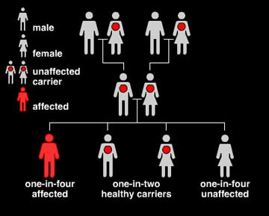
ΚΛΗΡΟΝΟΜΙΚΟΤΗΤΑ
Notes:
9

Slide 10
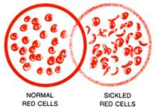
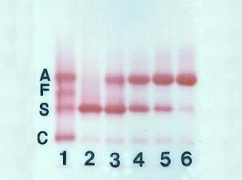
ΔΙΑΓΝΩΣΗ
Μορφολογία ερυθρών
Δοκιμασία δρεπάνωσης
Ηλεκτροφόρηση αιμοσφαιρίνης
Ετερ.:HbS-HbA>50%
Ομόζ: HbS+HbA2+HbF
Μικροδρ.: HbS+HbA+HbF+HbA2
Notes:
10

Slide 11
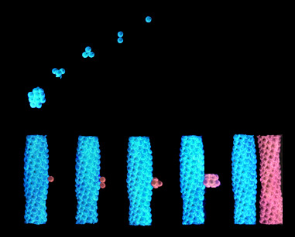
ΠΟΛΥΜΕΡΙΣΜΟΣ HbS-ΦΑΙΝΟΜΕΝΟ ΔΡΕΠΑΝΩΣΗΣ
Μειωμένη διαλυτότητα αποξυγονωμένης HbS
Αρχικά: σχηματισμός πυρήνα από μικρό αριθμό μορίων HbS => διαμοριακοί δεσμοί μεταξύ παρακειμένων μορίων => σχηματισμός δεσμών νηματίων => ανάπτυξη ίνας
Σχηματισμός μεγάλων πολυμερών (ινών) από διπλά νημάτια με δεσμούς μεταξύ τους
Notes:
11

Slide 12
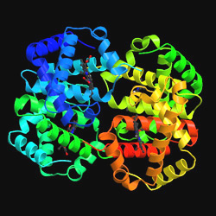
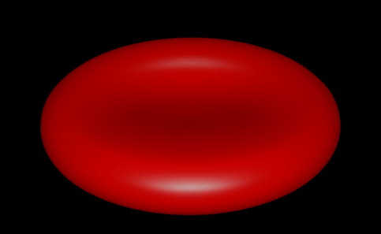
ΦΥΣΙΟΛΟΓΙΚΗ ΑΙΜΟΣΦΑΙΡΙΝΗ ΦΥΣΙΟΛΟΓΙΚΟ ΕΡΥΘΡΟΚΥΤΤΑΡΟ
Τετραμερές Hb Φυσιολογικό ερυθροκύτταρο
Notes:
12

Slide 13
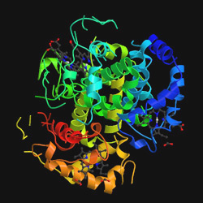
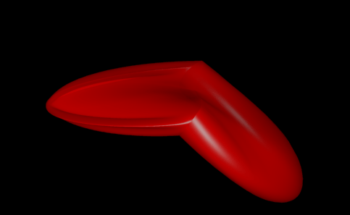
ΣΧΗΜΑΤΙΣΜΟΣ ΠΟΛΥΜΕΡΩΝ ΑΙΜΟΣΦΑΙΡΙΝΗΣ S -ΔΡΕΠΑΝΟΚΥΤΤΑΡΟ
Notes:
13

Slide 14
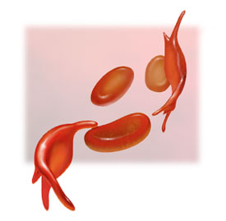
ΔΡΕΠΑΝΩΣΗ=ΣΥΝΘΕΤΟ ΦΑΙΝΟΜΕΝΟ
1) Δομικές βλάβες μεμβράνης => αφυδάτωση
κυττάρου λόγω ανώμαλης διακίνησης ιόντων.
Απώλεια ύδατος και Κ+ μέσω ενεργοποίησης του διαύλου Gardos από εισροή ιόντων Ca++ στο κυτταρόπλασμα
2) Μη αντιστρεπτά δρεπανοκύτταρα
3) Προσκόλληση δρεπανοκυττάρων στο ενδοθήλιο
4) Οξειδωτικό stress λόγω παραγωγής μεθαιμοσφαι-
ρίνης και οξειδωτικών ριζών => τοξική επίδραση
στην μεμβράνη και την HbS => υπεροξείδωση
λιπιδίων-> ↓ευλυγισίας, ενεργοποίηση παραγόντων
πήξεως, απώλεια προστατευτικών πρωτεϊνών =>
αύξηση αιμολυτικής δράσης συμπληρώματος
Notes:
14

Slide 15
ΚΛΙΝΙΚΕΣ ΕΚΔΗΛΩΣΕΙΣ
Οι κύριες κλινικές εκδηλώσεις της δρεπανοκυτταρικής νόσου (ΔΝ) οφείλονται:
στην χρόνια αιμολυτική αναιμία,
στα αγγειοαποφρακτικά επεισόδια,
στην ηπατική νόσο που αναπτύσσεται και
στην ευπάθεια για λοιμώξεις.

Slide 16
Επεισόδια επιδείνωσης της αναιμίας
Απλαστικές κρίσεις
Οξεία παγίδευση ερυθρών στον σπλήνα
Σπανιότερα αίτια είναι η εμφάνιση χρόνιας νεφρικής ανεπάρκειας, η νέκρωση του μυελού των οστών, η παγίδευση ερυθρών σε άλλα όργανα (π.χ. ήπαρ), η έλλειψη φυλλικού οξέος ή σιδήρου και η υπεραιμόλυση.

Slide 17
ΑΓΓΕΙΟΑΠΟΦΡΑΚΤΙΚΗ ΚΡΙΣΗ ΔΡΕΠΑΝΩΣΗΣ ΑΙΤΙΑ-ΔΙΑΓΝΩΣΗ-ΘΕΡΑΠΕΙΑ
Ορισμός: άλγος με εντόπιση άκρα, κοιλιά, ράχη, θώρακα, ή κεφάλι διάρκειας > 2h που οδηγεί τον ασθενή στο νοσοκομείο και δεν έχει άλλη προέλευση πλην της δρεπανοκυτταρικής νόσου
Notes:
17

Slide 18
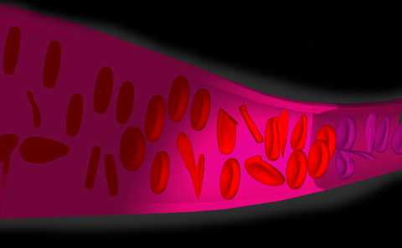
ΜΗΧΑΝΙΣΜΟΣ ΑΓΓΕΙΟΑΠΟΦΡΑΞΗΣ
Δημιουργία άκαμπτων ερυθρών από πολυμερισμό αποξυγονωμένης Hb-S που σχηματίζει <<τακτοειδή>>
Τα τακτοειδή σχηματίζουν κρυστάλλους, τα διπλά δομικά νημάτια.
Η δρεπάνωση αρχίζει σε μείωση κορεσμού της Hb σε Ο2 < 85% και ολοκληρώνεται στο 38%
Notes:
18

Slide 19
Παθογένεια αγγειοαποφρακτικής κρίσης
Η αγγειοαποφρακτική κρίση στη δρεπανοκυτταρική νόσο είναι αποτέλεσμα πολλαπλών αλληλοεξαρτώμενων παθοφυσιολογικών διαταραχών, που οδηγούν σε σοβαρή δυσλειτουργία του ενδοθηλίου των αγγείων.
Το γεγονός αυτό βέβαια δεν πρέπει να μας οδηγήσει στο να παραβλέψουμε ότι το βασικό, το πρωταρχικό γεγονός, είναι ο πολυμερισμός του μορίου της αιμοσφαιρίνης και η δρεπάνωση των ερυθρών αιμοσφαιρίων.

Slide 20
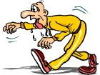
ΕΠΩΔΥΝΑ ΕΠΕΙΣΟΔΙΑ (1)
Οξύ έντονο άλγος => αγγειοαποφρακτική «κρίση»
Ποικίλουσα συχνότητα και βαρύτητα
ανάλογα με το γονότυπο
σε διάφορες περιόδους της ζωής του ιδίου ασθενούς
Εκλυτικά αίτια
Ψύχος
Αφυδάτωση
Λοιμώξεις
Χρήση αλκοόλ
Έμμηνος ρύση
Άγχος
Άλλα άγνωστα αίτια
Η παρουσία HbF εμποδίζει την δρεπάνωση
Notes:
20

Slide 21
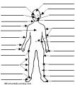
ΕΠΩΔΥΝΑ ΕΠΕΙΣΟΔΙΑ (2)
Εντόπιση του άλγους
Οσφυϊκή μοίρα ΣΣ
Κοιλιά
Κάτω άκρα
Στέρνο
Πλευρές
Άνω άκρα
Διάρκεια : 8-10 ημέρες
Notes:
21

Slide 22
ΕΠΩΔΥΝΑ ΕΠΕΙΣΟΔΙΑ (3)
Εργαστηριακά ευρήματα
Αύξηση LDH-χολερυθρίνης
» Ουδετεροφίλων
» Πρωτεϊνών οξείας φάσης
» Ιντερλευκίνης-1
» TNF-α
» Γλοιότητος αίματος
Γενικά και τοπικά φαινόμενα
Πυρετός
Οίδημα περιοχής
Υπέρταση
Ταχυκαρδία
Ταχύπνοια
Ναυτία
Notes:
22

Slide 23
Εκδηλώσεις από άλλα όργανα
Καρδιά-Πνεύμονες
Ήπαρ-χοληφόρα
Ουροποιογεννητικό
Οστά
Οφθαλμοί
Δέρμα
Κεντρικό νευρικό σύστημα

Slide 24
ΛΟΙΜΩΞΕΙΣ (1)
Ανοσολογική ανεπάρκεια λόγω λειτουργικής ασπληνίας
Πνευμονιόκοκκος (συχνότερος παλαιότερα)
Αιμόφιλος Ινφλουέντζας τύπου Β
10-25% των μικροβιαιμιών της παιδικής ηλικίας
Gram αρνητ. (E.coli κλπ) σε ενήλικες
Parvo-ιός Β19
Απλαστική κρίση ιδίως στην παιδική ηλικία
Νέκρωση μυελού
Οξύ θωρακικό σύνδρομο
Πνευμονική λιπώδης εμβολή
Εκγλωβισμός στο ήπαρ
Σπειραματονεφρίτις
Notes:
24

Slide 25
ΛΟΙΜΩΞΕΙΣ (2)
Μηνιγγίτις
Πνευμονιόκοκκος
Αιμόφιλος Ινφλουέντζας τύπου Β
Πνευμονία
Μυκόπλασμα
Χλαμύδια
Legionella Pneumophila
Πνευμονιόκοκκος
Αιμόφιλος Ινφλουέντζας τύπου Β
Αναπνευστικός συγκυτιακός ιός
Οστεομυελίτις
Salmonella
Staph.aureus
Σηπτική αρθρίτις
Πνευμονιόκοκκος
Notes:
25

Slide 26
ΘΕΡΑΠΕΙΑ
Υποστηρικτική αγωγή ( μεταγγίσεις, φυλλικό οξύ, ενυδάτωση, αποφυγή εκλυτικών των κρίσεων παραγόντων, εμβολιασμοί, προεγχειρητική προετοιμασία, καρδιολογική-πνευμονολογική-οφθαλμολογική παρακολούθηση)
Υδροξυουρία (επαγωγή HbF, ↓λευκών -ΑΜΤ, MCV↑)
Μεταμόσχευση αιμοποιητικών κυττάρων
Γονιδιακή θεραπεία ;
ΠΡΟΛΗΨΗ! Προγεννητική διάγνωση!
Notes:
26

Slide 27
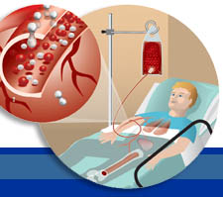
ΑΝΤΙΜΕΤΩΠΙΣΗ ΑΓΓΕΙΟΑΠΟΦΡΑΚΤΙΚΗΣ ΚΡΙΣΗΣ-ΒΑΡΙΑΣ ΑΙΜΟΛΥΣΗΣ
Ενυδάτωση- εξασφάλιση ικανοποιητικής διούρησης
Θέρμανση
Παροχή Ο2
Αναλγητική αγωγή (σταδιακά ισχυρότερη)
Ηρεμία
Επί σημαντικής πτώσης της Hb μετάγγιση συμπυκνωμένων ερυθρών
Επί επιμονής αφαιμαξομεταγγίσεις
Notes:
27

